Slide 1
Προσαρμοσμένη Κινητική Δραστηριότητα
Ανοικτά Ακαδημαϊκά Μαθήματα στο ΤΕΙ Αθήνας
Ενότητα 4: Αναπτυξιακή Διαταραχή του Κινητικού Συντονισμού και προσαρμοσμένη φυσική δραστηριότητα
Ειρήνη Γραμματοπούλου Νικόλαος Χρυσάγης
Αναπληρώτρια Καθηγήτρια Εργαστηριακός συνεργάτης
Τμήμα Φυσικοθεραπείας ΤΕΙ-Αθήνας
Το περιεχόμενο του μαθήματος διατίθεται με άδεια Creative Commons εκτός και αν αναφέρεται διαφορετικά | Το έργο υλοποιείται στο πλαίσιο του Επιχειρησιακού Προγράμματος «Εκπαίδευση και Δια Βίου Μάθηση» και συγχρηματοδοτείται από την Ευρωπαϊκή Ένωση (Ευρωπαϊκό Κοινωνικό Ταμείο) και από εθνικούς πόρους.

Slide 2
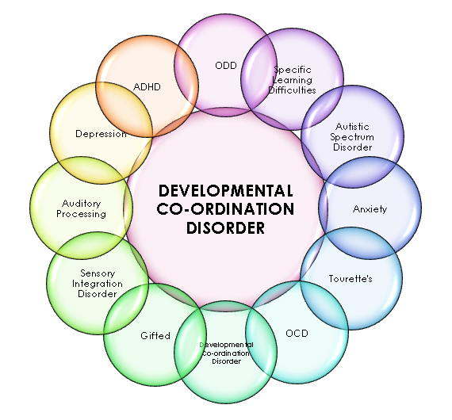
Αναπτυξιακή Διαταραχή του Κινητικού Συντονισμού και προσαρμοσμένη κινητική αγωγή
paidikaiergotherapeia.blogspot.gr
Λέξεις κλειδιά: αναπτυξιακή διαταραχή του κινητικού συντονισμού, αδεξιότητα, προσαρμοσμένη κινητική αγωγή

Slide 3
Περιεχόμενα
Τι είναι η αναπτυξιακή διαταραχή του κινητικού συντονισμού; (ΑΔΚΣ)
Πιθανά αίτια
Επιδημιολογία
Διαγνωστικά κριτήρια.
Συννοσηρότητα
Κύρια χαρακτηριστικά της ΑΔΚΣ
Δευτερεύοντα χαρακτηριστικά της ΑΔΚΣ
Κινητικά χαρακτηριστικά της ΑΔΚΣTι είναι προσαρμοσμένη φυσική δραστηριότητα και ποιός ο ρόλος της;
Ψυχολογικά χαρακτηριστικά

Slide 4
Περιεχόμενα
10. Ερευνητικά εργαλεία ανίχνευσης-αξιολόγησης της ΑΔΚΣ
11. Movement Assessment Battery for Children (MABC-2)
12. Προβλήματα στην ανίχνευση της ΑΔΚΣ
13. Έγκαιρη ανίχνευση-πρώιμη παρέμβαση
14. Εκπαιδευτικές - θεραπευτικές παρεμβάσεις
15. Θεραπευτικές προσεγγίσεις
16. Προσαρμοσμένη κινητική αγωγή και ΑΔΚΣ
17. Έρευνες
18. Προτεινόμενη βιβλιογραφία

Slide 5
1. Τι είναι η αναπτυξιακή διαταραχή του κινητικού συντονισμού; (1 από 2)
Η αναπτυξιακή διαταραχή του κινητικού συντονισμού (Developmental Coordination Disorder: DCD) ορίζεται ως ένα σύνδρομο συμπεριφορών, οι οποίες σχετίζονται με τις δυσκολίες που αντιμετωπίζει το άτομο στην απόκτηση και εκτέλεση κινητικών δεξιοτήτων
(American Psychiatric Association, 2000; Κουτσούκη, 1997)
Διαφορετικοί όροι
Εγκεφαλική δυσπραξία ή απραξία (Bowens and Smith, 1999)
Αδεξιότητα ή αναπτυξιακή καθυστέρηση (Hoare, 1994)

Slide 6
1. Τι είναι η αναπτυξιακή διαταραχή του κινητικού συντονισμού; (2 από 2)
“Παιδιά με αδεξιότητα είναι εκείνα χωρίς γνωστά νευρο-μυϊκά προβλήματα, που αποτυγχάνουν να εκτελέσουν πολιτισμικά-τυπικές κινητικές δεξιότητες με επάρκεια, ακρίβεια και σταθερότητα”
(Wall, 1982)
handtutorblog.wordpress.com

Slide 7
2. Πιθανά αίτια
Προγεννητικοί, περιγεννητικοί κ περιβαλλοντικοί παράγοντες:
Τραυματισμοί εμβρύου
Μεταβολικές διαταραχές εγκύου
Τραυματισμοί στη γέννηση και μετά
Δυσλειτουργία πυραμιδικού
Κληρονομικότητα
Υποβαθμισμένο εκπαιδευτικό περιβάλλον
Αργή νευρομυϊκή ωρίμανση
Καθυστέρηση καθιέρωσης του
κυρίαρχου ημισφαιρίου
(Gubbay et al., 1965, Κουτσούκη, 1997)

Slide 8
3. Επιδημιολογία
5%-6 % των παιδιών σχολικής ηλικίας
10-25% στη νηπιακή ηλικία
2/1: αγόρια/κορίτσια
1/4 των πρόωρα γεννημένων παιδιών
1/3 των βρεφών με βάρος< 1250 γρ.
(APA, 2000; Wright & Sugden, 1996; Maeland, 1992; Geuze & Borger, 1993, Μiziuna et al., 2003, Αγγελοπούλου – Σακαντάμη, 2004)

Slide 9
4. Διαγνωστικά κριτήρια (DSM-IV)
Χαμηλή επίδοση για την εκάστοτε ηλικία σε καθημερινές δραστηριότητες που απαιτούν κινητικό συντονισμό
Η διαταραχή του κινητικού συντονισμού προκαλεί προβλήματα στην καθημερινή ζωή του ατόμου
Η διαταραχή δεν οφείλεται σε ιατρικά προβλήματα και δεν σχετίζεται με διάχυτη αναπτυξιακή διαταραχή
Αν συνυπάρχει νοητική καθυστέρηση, η διάγνωση γίνεται με βάση τα επιπλέον κινητικά προβλήματα
(APA, 2000)

Slide 10
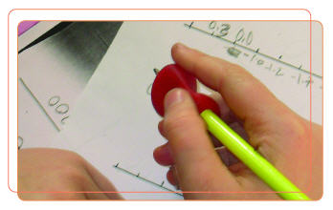
5. Συννοσηρότητα
Η ΑΔΚΣ μπορεί να συνυπάρχει με:
Διαταραχή Ελλειμματικής Προσοχής με Υπερκινητικότητα-ΔΕΠΥ (Κirby, 2005)
Διαταραχές ανάγνωσης και γραφής (Κirby, 2005, Lingam et al, 2010)
Διάσπαση προσοχής (Tervo, 2002)
Κατάθλιψη, άγχος (Hill, 1998)
Διαταραχές λόγου και ομιλίας (Green, 2002)
Διαταραχές επικοινωνίας (Taylor, 2004)
sess.ie

Slide 11
6. Κύρια χαρακτηριστικά της ΑΔΚΣ
Απουσία νευρολογικών ενδείξεων
Φυσιολογική νοημοσύνη
Διαταραγμένη κινητικότητα σε δραστηριότητες καθημερινής ζωής
Διαταραχές στην κινητική απόδοση
Προβλήματα σε: ανάγνωση, μαθηματικά, ορθογραφία και προφορικό λόγο
“child-dressing” από canchild.ca διαθέσιμο ελεύθερα για επαναχρησιμοποίηση
(Walton, 1961, 1963; Dare & Gordon, 1970; Gubbay, 1975b; Henderson & Hall, 1982 Green, 2002;Tervo, 2002)

Slide 12
7. Δευτερεύοντα χαρακτηριστικά της ΑΔΚΣ
Αντίθετη πλευρίωση
Έλλειψη προσανατολισμού
Διαταραγμένη αυτοεικόνα
Υπερκινητικές τάσεις, διάσπαση προσοχής
Συναισθηματικά, ψυχολογικά, συμπεριφορικά προβλήματα
(Schoemaker & Kalverboer , 1994, Causegrove Dun & Watkinson, 1994;Taylor, 2004; Hill, 1998; Kirby, 2005)
“Boy sitting and looking down” από Fæ διαθέσιμο ως κοινό κτήμα

Slide 13
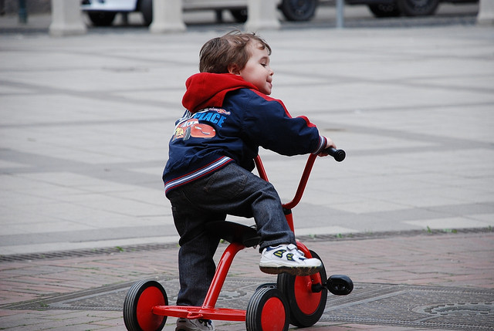
8. Κινητικά χαρακτηριστικά της ΑΔΚΣ (1 από 4)
Προβλήματα στην αδρή-λεπτή κίνηση
Καθυστέρηση στην απόκτηση κινητικών προτύπων σε κάθε ηλικία
Προβλήματα στην εκμάθηση νέων κινητικών δεξιοτήτων
Χαμηλή φυσική κατάσταση (αερόβια ικανότητα, δύναμη)
Δυσκολία σε κινήσεις της καθημερινής ζωής
Πτωχό κινητικό σχεδιασμό
Μειωμένη συμμετοχή στο παιχνίδι
“This is my red tricycle” από Karoly Czifra διαθέσιμο με άδεια CC BY-SA 2.0
(Missiuna, 1994; Smyth, 1992; O’Beirne, Larkin & Cable, 1994; Bouffard et al, 1996)

Slide 14
8. Κινητικά χαρακτηριστικά της ΑΔΚΣ (2 από 4)
Αδρή κίνηση - Το παιδί μπορεί να:
σκοντάφτει πάνω σε αντικείμενα ή να τα ρίχνει κάτω. Οι κινήσεις του φαίνονται αδέξιες
παρουσιάζει καθυστερημένα κινητικά ορόσημα (μπουσούλημα, κάθισμα)
δυσκολεύεται να μάθει καινούργιες κινητικές δεξιότητες (ποδήλατο, πατίνια μπάλα)
φαίνεται πιο αργό σε σχέση με τους συνομηλίκους όταν τρέχει ή κινείται
(Missiuna, Rivard & Pollock, 2011)

Slide 15
8. Κινητικά χαρακτηριστικά της ΑΔΚΣ (3 από 4)
Αδρή κίνηση - Το παιδί μπορεί να:
παρουσιάζει δυσκολίες σε δραστηριότητες- παιχνίδια που απαιτούν αλλαγές της θέσης του σώματος (π.χ. όταν επιχειρεί να χτυπήσει με το χέρι – το πόδι, ή να αποφύγει μια μπάλα που το πλησιάζει)
παρουσιάζει ελλειπή ισορροπία (ανέβασμα σκάλας, διατήρηση όρθιας θέσης στο ντύσιμο)
(Missiuna, Rivard & Pollock, 2011)

Slide 16
8. Κινητικά χαρακτηριστικά της ΑΔΚΣ (4 από 4)
Λεπτή κινητικότητα- Το παιδί μπορεί να εμφανίζει:
δυσκολίες σε δραστηριότητες που απαιτούν τη συνεργασία και των 2 χεριών (π.χ. κόβω με το ψαλίδι, κουμπώνω κουμπιά, δένω κορδόνια, χρησιμοποιώ μαχαίρι - πιρούνι)
δυσκολίες στις δεξιότητες γραφής (π.χ. γράψιμο, σχέδιο, αντιγραφή)
χαμηλότερη επίδοση στις δραστηριότητες με μολύβι – στυλό
δυσκολίες στη σύλληψη μικρών αντικειμένων
(Missiuna, Rivard & Pollock, 2011)

Slide 17
9. Ψυχολογικά χαρακτηριστικά
Το παιδί μπορεί να:
Εμφανίζει μειωμένο ενδιαφέρον για συμμετοχή σε συγκεκριμένες κινητικές δραστηριότητες
Εμφανίζει χαμηλή ανοχή στη ματαίωση, χαμηλή αυτοεκτίμηση και έλλειψη κινήτρου εξαιτίας των κινητικών δυσκολιών
Αποφεύγει την εμπλοκή σε δραστηριότητες ή παιχνίδια με συνομηλίκους
Αντιδρά σε αλλαγές του περιβάλλοντος
(Missiuna, Rivard & Pollock, 2011)

Slide 18
10. Ερευνητικά εργαλεία ανίχνευσης-αξιολόγησης της ΑΔΚΣ
Movement Assessment Battery for Children MABC – 2 (Henderson & Sugden, 2007)
Motor Competence Checklist
(Piek & Edwards, 1997)
Bruinings-Oseretsky Test of motor proficiency (BOTMP-BOT-2)
(Bruininks, 1978; Bruininks and Bruininks, 2005)
Peabody Developmental Motor Scales
(Cools et al., 2009)
Τest of Gross Motor Development-Second Edition (TGMD-2) (Cools et al., 2009)

Slide 19
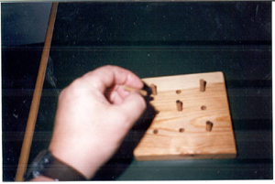
11. Movement Assessment Battery for Children (MABC-2) (1 από 3)
Από τα πιο διαδεδομένα εργαλεία ανίχνευσης της ΑΔΚΣ:
Εξέλιξη του Movement Assessment Battery for Children MABC (Henderson & Sugden, 1992)
Κινητικό τεστ για την ανίχνευση και αξιολόγηση των κινητικών προβλημάτων
Ηλικιακές νόρμες: για παιδιά 3-16
Εύκολο στη μετακίνηση-χρήση
Παρέχει αντικειμενική-ποσοτική αξιολόγηση
hw.haifa.ac.il
(Henderson & Sugden, 2007)

Slide 20
11. Movement Assessment Battery for Children (MABC-2) (2 από 3)
Περιλαμβάνει συνολικά 24 δοκιμασίες που αξιολογούν:
1. Λεπτή επιδεξιότητα χεριών
2. Δεξιότητες με μπάλα
3. Δυναμική και στατική ισορροπία
Οι δοκιμασίες χωρίζονται σε 3 ομάδες, που η καθεμία περιλαμβάνει 8 δοκιμασίες για κάθε ηλικιακή κατηγορία:
Ηλικίες 3-6
Ηλικίες 7-10
Ηλικίες 11-16
(Henderson & Sugden, 2007)

Slide 21
11. Movement Assessment Battery for Children (MABC-2) (3 από 3)
Ενδεικτικά οι δοκιμασίες για τις ηλικίες 11-16
1. Τοποθέτηση καρφιών
2. Τρίγωνο με μπουλόνια και βίδες
3. Σχεδιασμός
Λεπτή επιδεξιότητα χεριών
1. Σύλληψη μπάλας με ένα χέρι
2. Ρίψη της μπάλας σε στόχο
Δεξιότητες με μπάλα
1. Ισορροπία σε 2 σανίδες
2. Άλμα πάνω από σκοινί
3. Βάδισμα προς τα πίσω
4. Αναπηδήσεις ζιγκ-ζαγκ
Δυναμική και στατική ισορροπία
(Henderson & Sugden, 2007)

Slide 22
12. Προβλήματα στην ανίχνευση της ΑΔΚΣ
Έλλειψη λειτουργικού ορισμού της ΑΔΚΣ
Απουσία ‘golden standard΄ ανίχνευσης-αξιολόγησης της ΑΔΚΣ
Αδυναμία των δοκιμασιών ανίχνευσης να προσδιορίσουν τις αιτίες εκτέλεσης μιας αδέξιας κίνησης
Αναπτυξιακές, περιβαλλοντικές και ηλικιακές διαφορές
Στιγματισμός του παιδιού με λάθος διαγνώσεις (πνευματική αναπηρία, πρόβλημα συμπεριφοράς κ.λ.π.)
Αποχή του παιδιού από κινητικές δεξιότητες με συνέπεια η ΑΔΚΣ να περάσει απαρατήρητη
(Venetsanou et al., 2011; Cools et al., 2009)

Slide 23
13. Έγκαιρη ανίχνευση-πρώιμη παρέμβαση
Η ζωή του παιδιού δεν θα έχει αρνητικές επιπτώσεις, εφόσον γίνει έγκαιρη ανίχνευση και πρώιμη παρέμβαση
Με την πρώιμη παρέμβαση, για τη βελτίωση των κινητικών δυσκολιών, το παιδί:
Θα συμμετέχει ενεργά στις δραστηριότητες καθημερινής διαβίωσης
Θα αναπτύξει στρατηγικές μάθησης και αυτοεκτίμησης
(Haubenstricker,1983; Henderson & Sugden, 1992 )

Slide 24
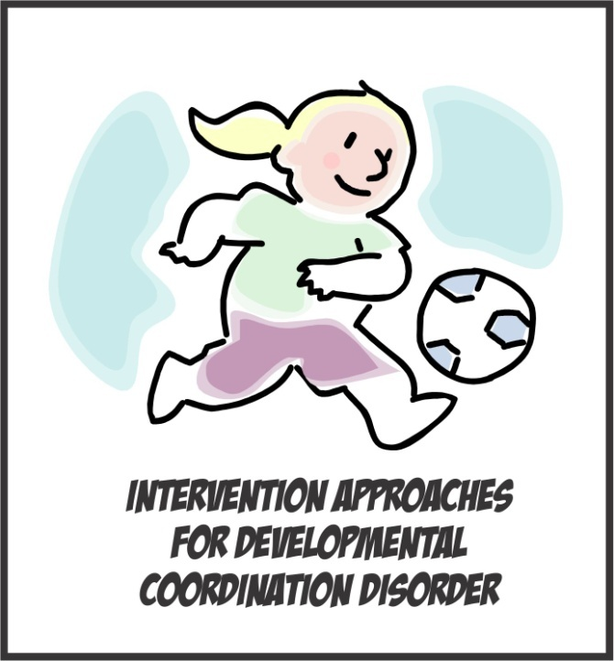
14. Εκπαιδευτικές - θεραπευτικές παρεμβάσεις
Εργοθεραπεία
Φυσικοθεραπεία
Συμπληρώματα – Φαρμακευτική αγωγή
Ειδική εκπαίδευση- Γονείς
Προσαρμοσμένη Κινητική Δραστηριότητα (ΠΚΔ)
yourtherapysource.blogspot.gr
(Missiuna, Rivard & Pollock, 2011, Sugden, 2005)

Slide 25
15. Θεραπευτικές προσεγγίσεις
Εφαρμοσμένη Ανάλυση Συμπεριφοράς (Applied Behavior Analyses)
Αισθητηριακή Ολοκλήρωση (Sensory Integration)
Αντιληπτικοκινητική θεραπεία ( Perceptual motor therapy)
Κιναισθητική εκπαίδευση ( Kinesthetic training)
Ψυχοκινητική εκπαίδευση ( Psychomotor training)
Νευροκινητική εκπαίδευση σε συγκεκριμένο έργο (Neuromotor task training)
Karvale and Mattson, 1983; Pless and Carlsson, 2000; Niemeijer , Smits-Engelsman & Schoemaker, 2007; Shoemaker, Hijlkema, & Kalverboer, 1994)

Slide 26
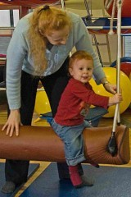
16. Προσαρμοσμένη κινητική δραστηριότητα και ΑΔΚΣ (1 από 3)
Διδακτικές αρχές
Παρεμβάσεις συμπεριφοράς (ενίσχυση, ενδυνάμωση)
Διαδικαστική ανάλυση έργου (τμηματικά εκπαίδευση της δραστηριότητας)
Αισθητηριακή ολοκλήρωση
Προσαρμογές υλικού (αποφυγή ατυχημάτων)
Dyspraxia And Sensory Processing:
Are They Related? από Catherine Milford, ezinearticles.com ελεύθερο
για επαναχρησιμοποίηση
(Missiuna, Rivard & Pollock, 2011)

Slide 27
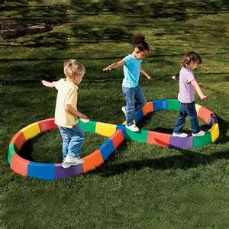
16. Προσαρμοσμένη κινητική δραστηριότητα και ΑΔΚΣ (2 από 3)
Διδακτικές αρχές
Επιλογή δραστηριοτήτων με μικρό ποσοστό αποτυχίας εκτέλεσης
Σταδιακή εκμάθηση νέων δεξιοτήτων
Επαρκής χρόνος εξάσκησης- επαναλήψεις
Ενθάρρυνση της συμμετοχής και όχι του ανταγωνισμού
Προαγωγή οργανωτικών δεξιοτήτων (αρχηγικοί ρόλοι)
(Missiuna, Rivard & Pollock, 2011)
thesensoryspectrumblog.com

Slide 28
16. Προσαρμοσμένη κινητική δραστηριότητα και ΑΔΚΣ (3 από 3)
Προτεινόμενες δραστηριότητες
Δραστηριότητες οπτικο-κινητικού συντονισμού
Ασκήσεις νευρομυικής συναρμογής
Ψυχοκινητικές δραστηριότητες
Δραστηριότητες με θεμελιώδη κινητικά πρότυπα
Ισορροπιστικές ασκήσεις
(Missiuna, Rivard & Pollock, 2011; Κουτσούκη, 1997)

Slide 29
17. Έρευνες (1 από 5)
Οι Shoemaker, Hijlkema, & Kalverboer (1994) μελέτησαν την επίδραση ενος παρεμβατικού προγράμματος φυσικοθεραπείας διάρκειας 3 μηνών, για 45 λεπτά δύο φορές/ εβδομάδα.
Παρέμβαση: αισθητηριο - κινητική εξάσκηση με:
α) κιναίσθηση
β) προσανατολισμό στον χώρο
γ) ρυθμό
δ)ισορροπία
ε) πλευρίωση
ζ) συντονισμό χεριού ματιού
Αποτελέσματα: η πειραματική ομάδα βελτιώθηκε σημαντικά κινητικά
Συμπέρασμα: Φυσικοθεραπευτικά προγράμματα που στηρίζονται στην αισθητηριο-κινητική εξάσκηση μπορεί να βελτιώσουν τις κινητικές ικανότητες παιδιών με ΑΔΚΣ

Slide 30
17. Έρευνες (2 από 5)
O Kanioglou (2006) αξιολόγησε την φυσική κατάσταση μαθητών/τρων ηλικίας 10.9 ετών (SD = 0.68) στην Ελλάδα
Στην μελέτη συμμετείχαν συνολικά 154 μαθητές /τριες (82 αγόρια, 72 κορίτσια) που χωρίστηκαν σε 3 ομάδες (χωρίς, με μέτριες και σοβαρές κινητικές δυσκολίες) σύμφωνα με το MABC test
Τα αποτελέσματα έδειξαν ότι τα παιδιά με αναπτυξιακή διαταραχή του κινητικού συντονισμού παρουσίασαν χαμηλότερα επίπεδα φυσικής κατάστασης (Youth Fitness Test) συγκριτικά με τα παιδιά χωρίς κινητικές δυσκολίες.

Slide 31
17. Έρευνες (3 από 5)
Οι Niemeijer , Smits-Engelsman & Schoemaker ( 2007) εξέτασαν την επίδραση ενός προγράμματος νευρο- κινητικής εκπαίδευσης σε συγκεκριμένο έργο ( neuromotor task training) σε παιδιά με ΑΔΚΣ
Πραγματοποιήθηκαν 9 εβδομαδιαίες συνεδρίες
Αξιολογήθηκαν οι επιδόσεις των συμμετεχόντων (πειραματική και ομάδα ελέγχου) στο Movement Assessment Battery for Children (M-ABC) και στο Test of Gross Motor Development-2 (TGMD-2)
Αποτελέσματα: Τα παιδιά της πειραματικής ομάδας βελτίωσαν τις επιδόσεις τους και στα 2 τεστ

Slide 32
17. Έρευνες (4 από 5)
Οι Carnie et al. (2009) σε μια διαχρονική μελέτη 3 ετών αξιολόγησαν το επίπεδο συμμετοχής 2,083 μαθητών/τριών σε φυσικές δραστηριότητες στον Καναδά
Η κινητική απόδοση των μαθητών/τριών αξιολογήθηκε με το BOTM ενώ η συμμετοχή σε ελεύθερο και οργανωμένο παιχνίδι με ερωτηματολόγιο
Τα αποτελέσματα έδειξαν ότι τα παιδιά με πιθανή αναπτυξιακή διαταραχή του κινητικού συντονισμού (n = 111) παρουσίασαν χαμηλότερα επίπεδα συμμετοχής συγκριτικά με τα παιδιά του τυπικού πληθυσμού (n = 1972) και τα οποία διατηρήθηκαν σε βάθος χρόνου

Slide 33
17. Έρευνες (5 από 5)
Οι Schomaker et al. (2012) εξέτασαν την εγκυρότητα και αξιοπιστία του MABC-2 test
Συμμετείχαν 383 παιδιά ηλικίας 5-8 ετών ( 190 αγόρια και 193 κορίτσια
Διερευνήθηκαν οι εσωτερική συνέπεια, η δομική και διακριτή εγκυρότητα
Τα αποτελέσματα έδειξαν ικανοποιητική εσωτερική συνέπεια και εγκυρότητα μετρήσεων για το MABC-2

Slide 34
18. Προτεινόμενη βιβλιογραφία (1 από 10)
American Psychiatric Association (2000). Category 315.4. Developmental coordination disorder. Diagnostic and Statistical Manual of Mental Disorders (4th ed. Text revision), 56-58. Washington, DC: Author.
Bowens A, Smith I. Childhood dyspraxia: Some issues for the NHS. Nuffield Portfolio Programme Report No: 2 Leeds, Nuffield Institute for Health, 1999.
Bruininks, R.H. and Bruininks, B.D. (2005). Test of Motor Proficiency. 2nd edition.Manual: AGS Publishing.Circle Pines.
Bruininks, R. H. (1978) Bruininks Oseretsky test of motor proficiency. American Guidance Service, Circle pines Μinnesota.

Slide 35
18. Προτεινόμενη βιβλιογραφία (2 από 10)
Cairney J, Hay JA, Veldhuizen S, Missiuna C, Faught. 2010. Developmental coordination disorder, sex, and activity deficit overtime: a longitudinal analysis of participation trajectories in children with and without coordination difficulties. Developmental Medicine & Child Neurology; 52: 67–72.
Cools W, Martelaer KD, Samaey C, Andries C. “Movement Skill Assesment of Typically Developing Preschool Children: A Review of Seven Movement Skill Assesment Tools”. J Sports Sci Med, 2009; 8 (2): 154–168.

Slide 36
18. Προτεινόμενη βιβλιογραφία (3 από 10)
Green D, Baird G, Barnett AL, Henderson L, Huber J, Henderson SE. The severity and nature of motor impairment in Asperger's syndrome: a comparison with specific developmental disorder of motor function. J Child Psychol Psychiatry, 2002;43: 655-668.
Henderson S, Sugden D. (1992). Movement Assessment Battery for Children; manual. Sidcup, Kent: The psychological Corporation.
Hill EL.A dyspraxic deficit in specific language impairment and developmental coordination disorder? Evidence from hand and arm movements. Dev Med Child Neurol, 1998;40: 388-395

Slide 37
18. Προτεινόμενη βιβλιογραφία (4 από 10)
Hoare, D. Subtypes of developmental coordination disorder. Adapted Physical Activity Quarterly, 1994; 11(2), 158-169.
Kanioglou, A. Estimation of physical abilities of children with developmental coordination disorder. Studies in Physical Culture and Tourism, 2006; 13(2): 25-32.
Kavale K, Mattson P. "One jumped off the balance beam": meta-analysis of perceptual-motor training. Journal of Learning Disabilities. 1983;16(3): 165-173.

Slide 38
18. Προτεινόμενη βιβλιογραφία (5 από 10)
Kirby A. Overlapping conditions: overlapping management: services for individuals with developmental coordination disorder. In: Sugden DA, Chambers ME, eds. Children With Developmental Coordination Disorder. London: Whurr, 2005; 242-265.
Lingam R, Golding J, Jongmans MJ, Hunt LP, Ellis M, Emond A. The association between developmental coordination disorder and other developmental traits. Pediatrics. 2010; 126(5): 1109-1118.
Missiuna C, Rivard L, & Pollock N, 2011; CanChild Centre for Childhood Disability research, Mc Master University.

Slide 39
18. Προτεινόμενη βιβλιογραφία (6 από 10)
Missiuna, C., Rivard, L. & Bartlett, D. Early identification and risk management of children with developmental coordination disorder. Pediatric Physical Therapy, 2003; 15: 32-38.
Niemeijer AS, Smits-Engelsman BC, Schoemaker MM. Neuromotor task training for children with developmental coordination disorder: a controlled trial. Developmental Medicine & Child Neurology, 2007; 49(6):406-411.
Piek JP & Edwards K. The Identification of children with developmental coordination disorder by class and physical education teachers. British Journal of Educational Psychology, 1997; 67: 55-67.

Slide 40
18. Προτεινόμενη βιβλιογραφία (7 από 10)
Pless M, Carlsson M, Sundelin C, Persson K. Effects of Group Motor Skill Intervention on Five- to Six-Year-Old Children with Developmental Coordination Disorder. Pediatric Physical Therapy, 2000; 12(4):183-189.
Schoemaker MM, Hijkema MG, Kalverboer AF. Physiotherapy for clumsy children: an evaluation study. Developmental Medicine & Child Neurology, 1994; 36(2):143-155.
Schoemaker M, Smits-Englesman, B. In: Sugden DA, Chambers ME, eds. Children With Developmental Coordination Disorder. London: Whurr, 2005. pp. 212-227.

Slide 41
18. Προτεινόμενη βιβλιογραφία (8 από 10)
Sugden DA, Chambers ME. Models of intervention: towards an eco-developmental approach. In: Sugden DA, Chambers ME, eds. Children With Developmental Coordination Disorder. London: Whurr, 2005. pp. 189-211
Taylor E, Dopfner M, Sergeant J, et al. European clinical guidelines for hyperkinetic disorder-first upgrade. Eur Child Adolesc Psychiatry, 2004; 13(suppl 1): 7-30.
Tervo RC, Azuma S, Fogas B, Fiechtner H. Children with ADHD and motor dysfunction compared with children with ADHD only. Dev Med Child Neurol, 2002; 44: 62.

Slide 42
18. Προτεινόμενη βιβλιογραφία (9 από 10)
Venetsanou, F.; Kambas, A.; Ellinoudis, T.; Fatouros, I.; Giannakidou, D.; Kourtessis, T. "Can the movement assessment battery for children-test be the gold standard for the motor assessment of children with Developmental Coordination Disorder?". Res Dev Disabil, 2011;32(1):1-10.
Wall, A.E. (1982). Physically awkward children: A motor development perspective. In S.P. Das, R. Mulcahy & A.E. Wall (Eds). Theory and research in Learning Disabilities. N.Y.: PL. Press.
Ulrich DA. (2000). Test of Gross Motor Development, Second Edition, examiner's manual. Austin, TX: Pro-Ed

Slide 43
18. Προτεινόμενη βιβλιογραφία (10 από 10)
Αγγελοπούλου- Σακαντάμη. Ειδική Αγωγή, αναπτυξιακές και χρόνιες μειονεξίες. Εκδόσεις Πανεπιστημίου Μακεδονίας, Θεσσαλονίκη, 2004.
Κουτσούκη Δ. Ειδική Φυσική Αγωγή, Θεωρία και Πρακτική. Εκδόσεις Συμμετρία, Αθήνα, 1997.

Slide 44
Τέλος Ενότητας

Slide 45
Σημειώματα

Slide 46
Σημείωμα Αναφοράς
Copyright Τεχνολογικό Εκπαιδευτικό Ίδρυμα Αθήνας, Ειρήνη Γραμματοπούλου, Νικόλαος Χρυσάγης 2014. Ειρήνη Γραμματοπούλου, Νικόλαος Χρυσάγης. «Προσαρμοσμένη Κινητική Δραστηριότητα. Ενότητα 4: Αναπτυξιακή Διαταραχή του Κινητικού Συντονισμού και προσαρμοσμένη φυσική δραστηριότητα». Έκδοση: 1.0. Αθήνα 2014. Διαθέσιμο από τη δικτυακή διεύθυνση: ocp.teiath.gr.

Slide 47
Σημείωμα Αδειοδότησης
Το παρόν υλικό διατίθεται με τους όρους της άδειας χρήσης Creative Commons Αναφορά, Μη Εμπορική Χρήση Παρόμοια Διανομή 4.0 [1] ή μεταγενέστερη, Διεθνής Έκδοση. Εξαιρούνται τα αυτοτελή έργα τρίτων π.χ. φωτογραφίες, διαγράμματα κ.λ.π., τα οποία εμπεριέχονται σε αυτό και τα οποία αναφέρονται μαζί με τους όρους χρήσης τους στο «Σημείωμα Χρήσης Έργων Τρίτων».
[1] http://creativecommons.org/licenses/by-nc-sa/4.0/
Ως Μη Εμπορική ορίζεται η χρήση:
που δεν περιλαμβάνει άμεσο ή έμμεσο οικονομικό όφελος από την χρήση του έργου, για το διανομέα του έργου και αδειοδόχο
που δεν περιλαμβάνει οικονομική συναλλαγή ως προϋπόθεση για τη χρήση ή πρόσβαση στο έργο
που δεν προσπορίζει στο διανομέα του έργου και αδειοδόχο έμμεσο οικονομικό όφελος (π.χ. διαφημίσεις) από την προβολή του έργου σε διαδικτυακό τόπο
Ο δικαιούχος μπορεί να παρέχει στον αδειοδόχο ξεχωριστή άδεια να χρησιμοποιεί το έργο για εμπορική χρήση, εφόσον αυτό του ζητηθεί.

Slide 48
Διατήρηση Σημειωμάτων
Οποιαδήποτε αναπαραγωγή ή διασκευή του υλικού θα πρέπει να συμπεριλαμβάνει:
το Σημείωμα Αναφοράς
το Σημείωμα Αδειοδότησης
τη δήλωση Διατήρησης Σημειωμάτων
το Σημείωμα Χρήσης Έργων Τρίτων (εφόσον υπάρχει)
μαζί με τους συνοδευόμενους υπερσυνδέσμους.

Slide 49
Χρηματοδότηση
Το παρόν εκπαιδευτικό υλικό έχει αναπτυχθεί στo πλαίσιo του εκπαιδευτικού έργου του διδάσκοντα.
Το έργο «Ανοικτά Ακαδημαϊκά Μαθήματα στο ΤΕΙ Αθήνας» έχει χρηματοδοτήσει μόνο την αναδιαμόρφωση του εκπαιδευτικού υλικού.
Το έργο υλοποιείται στο πλαίσιο του Επιχειρησιακού Προγράμματος «Εκπαίδευση και Δια Βίου Μάθηση» και συγχρηματοδοτείται από την Ευρωπαϊκή Ένωση (Ευρωπαϊκό Κοινωνικό Ταμείο) και από εθνικούς πόρους.

